Slide 1
Analisis sentiment terhadap isu resesi Indonesia menggunakan metode naïve bayes

Slide 2
Roadmap
Pengenalan komponen pada laptop
Praktek bongkar pasang laptop
Troubleshoot hardware dan software
1
3
5
2
4
6
Demo bongkar pasang laptop
Perawatan dan upgrade perangkat laptop
Dapat mengidentifikasi dan memperbaiki kerusakan pada laptop

Slide 3
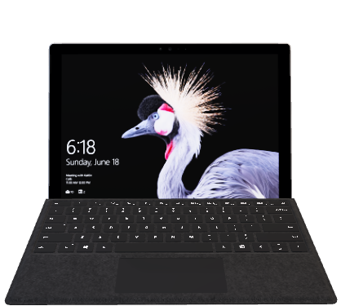
Abstrak
Penelitian ini berfokus pada analisis teks dalam bentuk statement dengan menggunakan metode naive bayes classification dan python sebagai bahasa pemrogramannya.
Data yang dikumpulkan berasal dari media sosial twitter dalam kurun waktu 1 tahun terakhir dimana statement yang diunggah berkaitan dengan isu resesi indonesia pada tahun 2023 mendatang.
Analisis teks ini akan mendapatkan sentiment pada masing-masing statement yang diunggah, dimana sentiment terbagi menjadi 3 yaitu netral, positif dan negatif. Sentiment akan dihasilkan dalam bentuk presentase, yang dapat terlihat secara keseluruhan dalam bentuk pie chart dan data per bulan dalam bentuk bar chart.

Slide 4
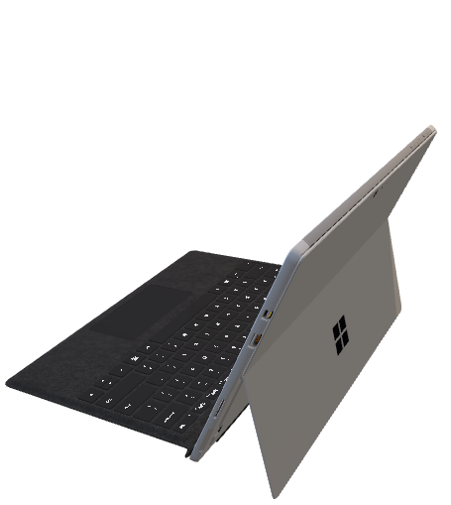
PENDAHULUAN
Beberapa tahun terakhir, dunia dilanda berbagai permasalahan seperti pandemi covid-19, perang rusia-ukraina dan lain lain. Hal itulah sedikitnya yang menyebabkan kondisi ekonomi dunia menjadi tidak stabil, akibatnya negara-negara terancam terkena atau bahkan sudah merasakan pahitnya resesi ekonomi. Indonesia merupakan salah satu negara yang diprediksi akan terkena dampak resesi pada tahun 2023 mendatang, hal ini menjadi alasan mengapa isu resesi merupakan salah satu yang sedang marak dibicarakan.
Untuk mengetahui reaksi masyarakat indonesia terkait hal tersebut, dibuatlah analisis teks berdasarkan statement masyarakat yang diambil dari media sosial twitter dalam kurun waktu 1 tahun terakhir dimana statement tersebut berkaitan dengan isu resesi indonesia 2023.

Slide 5
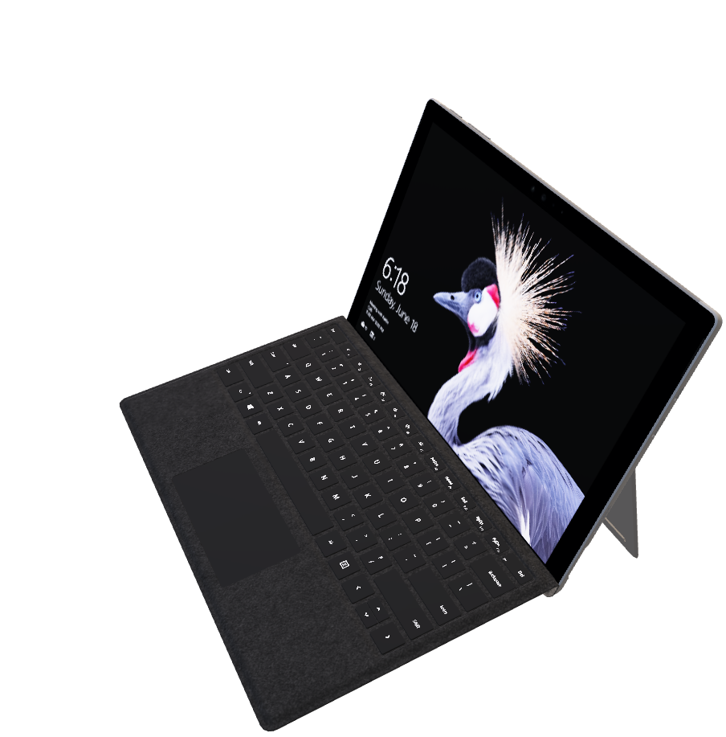
PENDAHULUAN
Melakukan analisis teks menggunakan metode naive bayes classification pada statement yang diunggah dengan menggunakan python sebagai bahasa pemrograman serta data statement diambil menggunakan program berbahasa python.
Adapun hasil dari penelitian ini adalah analisis sentimen masyarakat indonesia, dimana sentiment terbagi menjsdi 3 jenis yaitu netral, positif atau negative

Slide 6

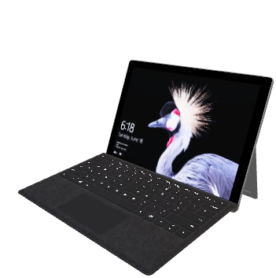
Pembahasan masalah

Slide 7
PEMABAHASAN MASALAH
Latar belakang
Akhir-akhir ini isu resesi ramai di perbincangkan khalayak masyarakat Indonesia, ke khawatiran ini di sebabkan cepatnya penyebaran informasi akan resesi serta dampak dari isu global seperti covid 19 dan perang antara ukraina dengan rusia yang meyebabkan krisis migas di eropa . Beberapa negara sudah mengalami dampaknya. Oleh karena itu negara Indonesia dikhawatirkan terkena dampaknya juga sehingga Isu resesi di tahun 2023 pun menjadi trending topik di Indonesia, khusunya pada platform twitter. Statment warganet Indonesia yang beragam di lontarkan melalui cuitan dan kolom komentar pada platform twitter.
Notes:
Untuk rendering, utamakan jumlah core, thread, dan kecepatan pada multithreading.
Untuk saat ini, berdasarkan benchmark Geekbench, skor multicore tertinggi dipegang oleh Intel Xeon Platinum 8180M (112 core)^{[1]}dengan skor sekitar 150.000. Tetapi tentu saja prosesor Xeon tidak diperuntukkan untuk pengguna rumahan. Prosesor dengan skor tinggi yang realistis untuk dibeli selama dananya ada adalah Intel Core i9 9980XE (18 core), atau untuk merek AMD, tunggu hingga 7 Juli untuk peluncuran Ryzen generasi ke-3, yang berdasarkan bocoran benchmark, dapat mengimbangi Core i9 dengan hanya separuh harga^{[2]}. Arsitekturnya. AMD menggunakan arsitektur miliknya (amd64) sedangkan Intel juga menggunakan arsitektur miliknya sendiri (x86_64).
Dari segi performa, Intel unggul pada performa single core (satu inti) karena Instruction-per-Core (IPC) Intel lebih banyak daripada AMD, meskipun AMD sekarang juga sedang meningkatkan IPC nya. Sedangkan pada multicore, AMD lebih unggul karena biasanya AMD memiliki lebih banyak inti dan/atau thread.
IPC adalah banyak instruksi yang diberikan oleh setiap inti dalam satu clock. Misalnya meskipun prosesor AMD anda memiliki frekuensi 3 GHz dan prosesor Intel anda memiliki 2.6 GHz, bisa saja prosesor Intel anda lebih cepat karena instruksi yang diberikan lebih banyak.
Performa multicore AMD sangat baik untuk keperluan mengedit video karena dalam rendering, lebih banyak inti lebih baik. Performa single core dan IPC Intel lebih baik jika anda menggunakannya untuk keperluan gaming karena tidak semua game dioptimalkan untuk prosesor dengan 16 atau 18 core. 4 core saja sudah cukup.
Dari segi Integrated Graphics, iGPU Vega pada prosesor AMD Ryzen lebih baik daripada Intel HD Graphics.
Dari segi konsumsi daya, Intel lebih efisien karena memiliki lebih sedikit inti dan clockspeed sedangkan memberikan performa yang sama atau lebih baik daripada AMD.
Dari segi bang-for-the-buck atau performa terhadap harga, AMD hands down.

Slide 8
PEMABAHASAN MASALAH
Identifikasi masalah
Jadi dari latar belakang dapat disumpulan identifikasi masalahnya sebagai berikut.
Isu resesi di tahun 2023
Penyebaran informasi yang cepat akan isu resesi
Statment warganet Indonesia terhadap isu resesi di tahun 2023
Notes:
Untuk rendering, utamakan jumlah core, thread, dan kecepatan pada multithreading.
Untuk saat ini, berdasarkan benchmark Geekbench, skor multicore tertinggi dipegang oleh Intel Xeon Platinum 8180M (112 core)^{[1]}dengan skor sekitar 150.000. Tetapi tentu saja prosesor Xeon tidak diperuntukkan untuk pengguna rumahan. Prosesor dengan skor tinggi yang realistis untuk dibeli selama dananya ada adalah Intel Core i9 9980XE (18 core), atau untuk merek AMD, tunggu hingga 7 Juli untuk peluncuran Ryzen generasi ke-3, yang berdasarkan bocoran benchmark, dapat mengimbangi Core i9 dengan hanya separuh harga^{[2]}. Arsitekturnya. AMD menggunakan arsitektur miliknya (amd64) sedangkan Intel juga menggunakan arsitektur miliknya sendiri (x86_64).
Dari segi performa, Intel unggul pada performa single core (satu inti) karena Instruction-per-Core (IPC) Intel lebih banyak daripada AMD, meskipun AMD sekarang juga sedang meningkatkan IPC nya. Sedangkan pada multicore, AMD lebih unggul karena biasanya AMD memiliki lebih banyak inti dan/atau thread.
IPC adalah banyak instruksi yang diberikan oleh setiap inti dalam satu clock. Misalnya meskipun prosesor AMD anda memiliki frekuensi 3 GHz dan prosesor Intel anda memiliki 2.6 GHz, bisa saja prosesor Intel anda lebih cepat karena instruksi yang diberikan lebih banyak.
Performa multicore AMD sangat baik untuk keperluan mengedit video karena dalam rendering, lebih banyak inti lebih baik. Performa single core dan IPC Intel lebih baik jika anda menggunakannya untuk keperluan gaming karena tidak semua game dioptimalkan untuk prosesor dengan 16 atau 18 core. 4 core saja sudah cukup.
Dari segi Integrated Graphics, iGPU Vega pada prosesor AMD Ryzen lebih baik daripada Intel HD Graphics.
Dari segi konsumsi daya, Intel lebih efisien karena memiliki lebih sedikit inti dan clockspeed sedangkan memberikan performa yang sama atau lebih baik daripada AMD.
Dari segi bang-for-the-buck atau performa terhadap harga, AMD hands down.

Slide 9
PEMABAHASAN MASALAH
Rumusan Masalah
Dari identifikasi di atas maka penulis merumuskan masalah sebagai berikut “Statement dan reaksi warganet Indonesia terhadap isu resesi di tahun 2023”.
Tujuan penelitian
Tujuan penelitian ini adalah untuk menalisa sentiment berdasarkan statement dan reaksi warganet melalui cuitan serta kolom komentar pada platform twitter.
Notes:
Untuk rendering, utamakan jumlah core, thread, dan kecepatan pada multithreading.
Untuk saat ini, berdasarkan benchmark Geekbench, skor multicore tertinggi dipegang oleh Intel Xeon Platinum 8180M (112 core)^{[1]}dengan skor sekitar 150.000. Tetapi tentu saja prosesor Xeon tidak diperuntukkan untuk pengguna rumahan. Prosesor dengan skor tinggi yang realistis untuk dibeli selama dananya ada adalah Intel Core i9 9980XE (18 core), atau untuk merek AMD, tunggu hingga 7 Juli untuk peluncuran Ryzen generasi ke-3, yang berdasarkan bocoran benchmark, dapat mengimbangi Core i9 dengan hanya separuh harga^{[2]}. Arsitekturnya. AMD menggunakan arsitektur miliknya (amd64) sedangkan Intel juga menggunakan arsitektur miliknya sendiri (x86_64).
Dari segi performa, Intel unggul pada performa single core (satu inti) karena Instruction-per-Core (IPC) Intel lebih banyak daripada AMD, meskipun AMD sekarang juga sedang meningkatkan IPC nya. Sedangkan pada multicore, AMD lebih unggul karena biasanya AMD memiliki lebih banyak inti dan/atau thread.
IPC adalah banyak instruksi yang diberikan oleh setiap inti dalam satu clock. Misalnya meskipun prosesor AMD anda memiliki frekuensi 3 GHz dan prosesor Intel anda memiliki 2.6 GHz, bisa saja prosesor Intel anda lebih cepat karena instruksi yang diberikan lebih banyak.
Performa multicore AMD sangat baik untuk keperluan mengedit video karena dalam rendering, lebih banyak inti lebih baik. Performa single core dan IPC Intel lebih baik jika anda menggunakannya untuk keperluan gaming karena tidak semua game dioptimalkan untuk prosesor dengan 16 atau 18 core. 4 core saja sudah cukup.
Dari segi Integrated Graphics, iGPU Vega pada prosesor AMD Ryzen lebih baik daripada Intel HD Graphics.
Dari segi konsumsi daya, Intel lebih efisien karena memiliki lebih sedikit inti dan clockspeed sedangkan memberikan performa yang sama atau lebih baik daripada AMD.
Dari segi bang-for-the-buck atau performa terhadap harga, AMD hands down.

Slide 10
Metode penelitian

Slide 11
Metode penelitian
//ANALISIS TEKS
Data teks didapatkan dengan menarik (scrapping) statement yang di unggah pada aplikasi twitter dalam jangka waktu 1 tahun kebelakang dimana statement tersebut berkaitan dengan isu resesi
Analisis teks dilakukan dengan menggunakan metode Naive Bayes Classifier yaitu salah satu metode machine learning yang memanfaatkan perhitungan probabilitas dan statistik
Penggunaan naive bayes classifier ditujukan untuk mengklasifikasi statemen berdasarkan sentimennya

Slide 12
Metode penelitian
//ANALISIS CLUSTERING
Analisis clustering dilakukan dengan mengklasifikasikan data sentimen berdasarkan time range, dengan source statement masyarakat pada platform twitter
Menggunakan metode K-means untuk mengkategorikan atau pengelompokan sekelompok objek sesuai dengan atribut yang sama atau karakteristik ke dalam sejumlah group

Slide 13

Hasil
&
pembahasan
Notes:
Untuk rendering, utamakan jumlah core, thread, dan kecepatan pada multithreading.
Untuk saat ini, berdasarkan benchmark Geekbench, skor multicore tertinggi dipegang oleh Intel Xeon Platinum 8180M (112 core)^{[1]}dengan skor sekitar 150.000. Tetapi tentu saja prosesor Xeon tidak diperuntukkan untuk pengguna rumahan. Prosesor dengan skor tinggi yang realistis untuk dibeli selama dananya ada adalah Intel Core i9 9980XE (18 core), atau untuk merek AMD, tunggu hingga 7 Juli untuk peluncuran Ryzen generasi ke-3, yang berdasarkan bocoran benchmark, dapat mengimbangi Core i9 dengan hanya separuh harga^{[2]}. Arsitekturnya. AMD menggunakan arsitektur miliknya (amd64) sedangkan Intel juga menggunakan arsitektur miliknya sendiri (x86_64).
Dari segi performa, Intel unggul pada performa single core (satu inti) karena Instruction-per-Core (IPC) Intel lebih banyak daripada AMD, meskipun AMD sekarang juga sedang meningkatkan IPC nya. Sedangkan pada multicore, AMD lebih unggul karena biasanya AMD memiliki lebih banyak inti dan/atau thread.
IPC adalah banyak instruksi yang diberikan oleh setiap inti dalam satu clock. Misalnya meskipun prosesor AMD anda memiliki frekuensi 3 GHz dan prosesor Intel anda memiliki 2.6 GHz, bisa saja prosesor Intel anda lebih cepat karena instruksi yang diberikan lebih banyak.
Performa multicore AMD sangat baik untuk keperluan mengedit video karena dalam rendering, lebih banyak inti lebih baik. Performa single core dan IPC Intel lebih baik jika anda menggunakannya untuk keperluan gaming karena tidak semua game dioptimalkan untuk prosesor dengan 16 atau 18 core. 4 core saja sudah cukup.
Dari segi Integrated Graphics, iGPU Vega pada prosesor AMD Ryzen lebih baik daripada Intel HD Graphics.
Dari segi konsumsi daya, Intel lebih efisien karena memiliki lebih sedikit inti dan clockspeed sedangkan memberikan performa yang sama atau lebih baik daripada AMD.
Dari segi bang-for-the-buck atau performa terhadap harga, AMD hands down.

Slide 14
Hasil dan pembahasan
//PRE-PROSESING
Removing Stopword
Menghilangkan noise dataset berdasarkan kata hubung yang tidak relevan dengan statement yang ada dari sumber data,sehingga penilaian sentimen lebih akurat
b. Tokenization
Memecah kalimat dari sumber data menjadi kata per kata,sehingga bisa mengklasifikasikan berdasarkan kata-kata yang dibutuhkan atau tidak,sesuai dengan tagging sentimen dataset yang sudah ditentukan

Slide 15
Hasil dan pembahasan
//PRE-PROSESING
d. Cleaning
Hasil dari menghilangkan stopword akan mengeluarkan kembali kalimat yang siap untuk dianalisa kembali berdasarkan sentiment yang ada.
c. Stemming
Menghilangkan kata imbuhan yang ada sehingga kata kata yang telah di telaah berubah menjadi akar kata yang memiliki arti yang sebenarnya

Slide 16
Hasil dan pembahasan
Keyword : Resesi,Ekonomi,Inflasi,G20,PertumbuhanEkonomi
Dataset Sentiment :
akrab,positive
akuntabel,positive
alibi,negative
akurat,positive
aktual,positive
andil,neutral
aneh,negative
angkuh,negative
antikorupsi,positive
antikritik,negative
……
yakin,positive

Slide 17
Hasil dan pembahasan
Menurut National Bureaus of Economic Research (NBER) AS, resesi adalah penurunan signifikan dalam aktivitas ekonomi yang tersebar di seluruh ekonomi, berlangsung lebih dari beberapa bulan, biasanya terlihat dalam PDB riil, pendapatan riil, lapangan kerja, produksi industri, dan penjualan grosir-eceran. Pengertian yang lebih sederhana dan lazim digunakan, disajikan oleh Julius Shiskin pada tahun 1974, yang menyatakan resesi adalah penurunan Produk Domestik Bruto (PDB) yang terjadi selama dua kuartal berturut-turut.
Data negara yang sempat dan diprediksi akan terkena resesi:

Slide 18
Hasil dan pembahasan
1.rencana fiscal negara canada :
provinsi alberta : https://s3.amazonaws.com/tld-documents.llnassets.com/0034000/34285/budget-2022-fiscal-plan-2022-25.pdf
provinsi ontario : https://s3.amazonaws.com/tld-documents.llnassets.com/0023000/23656/2020-ontario-budget-en.pdf
2.US ECONOMY AND HOTEL INDUSTRY 2020 OUTLOOK (Tourism Economics (Oxford Economic Company)) jurnal :
https://s3.amazonaws.com/real.stlouisfed.org/wp/2022/2022-027.pdf

Slide 19
Hasil dan pembahasan
3.Swiss Re Institute Outlining the Global COVID-19 Recession jurnal :
https://s3.amazonaws.com/images.chaptermanager.com/chapters/58a15224-5056-8960-3e9b-4af7199f633d/files/may-2020-outlining-the-global-covid-19-recession-1590091736633.pdf
4.Daftar negara yang masuk jurang resesi:
https://money.kompas.com/read/2020/08/19/070000026/daftar-14-negara-yang-masuk-jurang-resesi-ekonomi?page=all

Slide 20
Hasil dan pembahasan
3.Swiss Re Institute Outlining the Global COVID-19 Recession jurnal :
https://s3.amazonaws.com/images.chaptermanager.com/chapters/58a15224-5056-8960-3e9b-4af7199f633d/files/may-2020-outlining-the-global-covid-19-recession-1590091736633.pdf
4.Daftar negara yang masuk jurang resesi:
https://money.kompas.com/read/2020/08/19/070000026/daftar-14-negara-yang-masuk-jurang-resesi-ekonomi?page=all

Slide 21
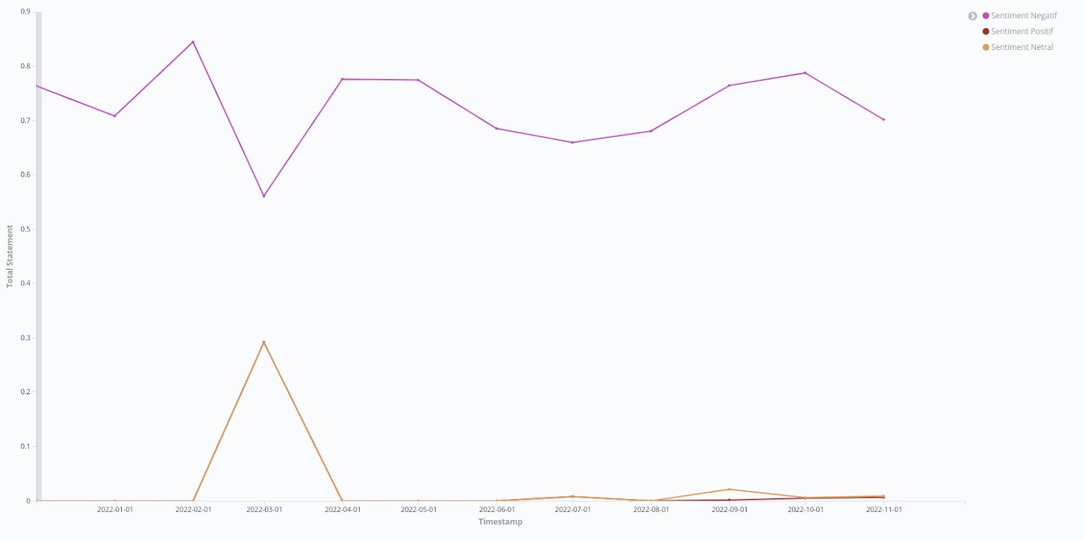
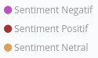
Hasil progress
Y Axis : Total sentiment
X Axis : Timestamp Statement

Slide 22
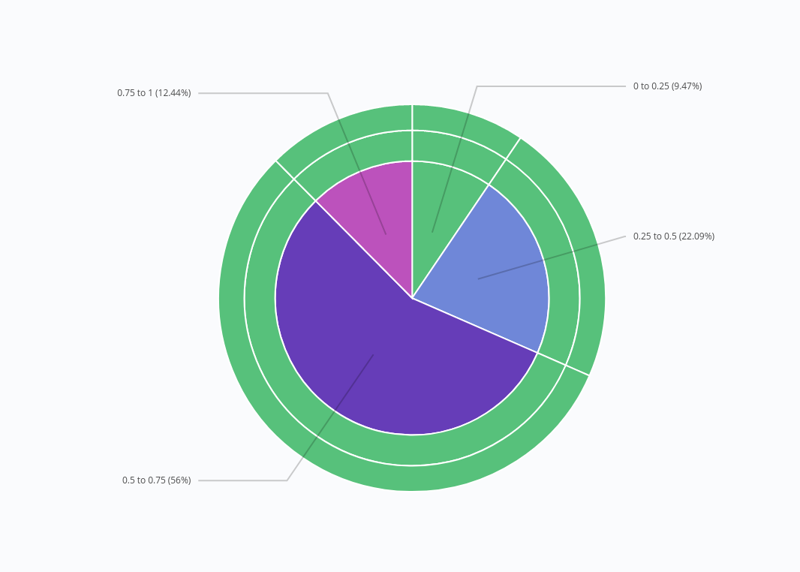
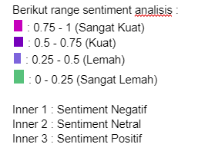
Hasil progress
Range 1 tahun Terakhir Data di range 1 tahun dengan interval per 1 bulan

Slide 23
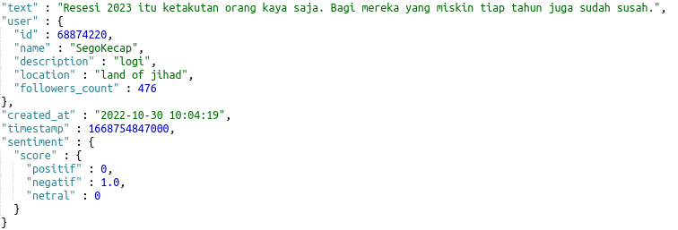
Hasil progress
Contoh Data :
Negatif:

Slide 24
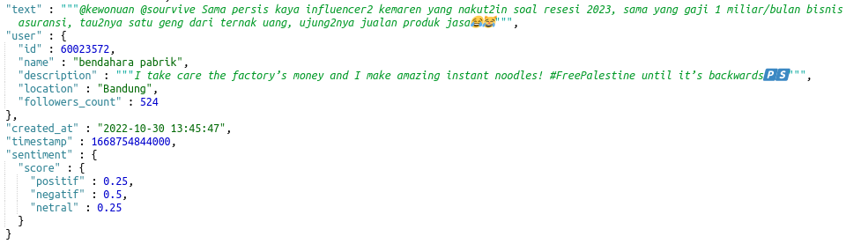
Hasil progress
Contoh Data :
Negatif:

Slide 25
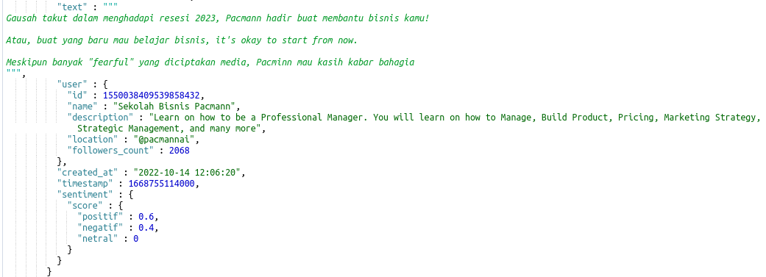
Hasil progress
Contoh Data :
Positif:

Slide 26
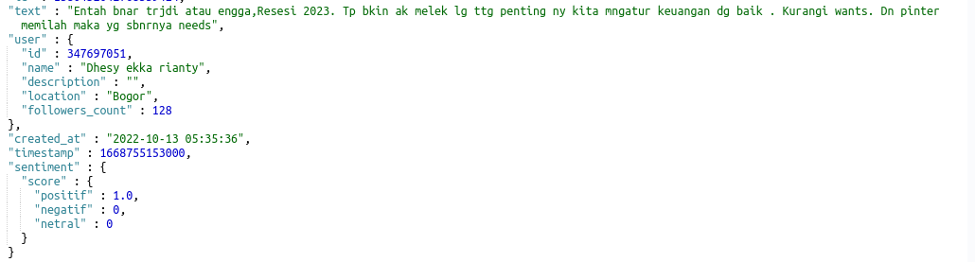
Hasil progress
Contoh Data :
Positif:

Slide 27
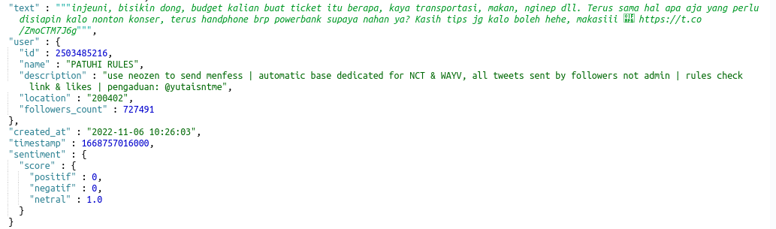
Hasil progress
Contoh Data :
Netral :

Slide 28
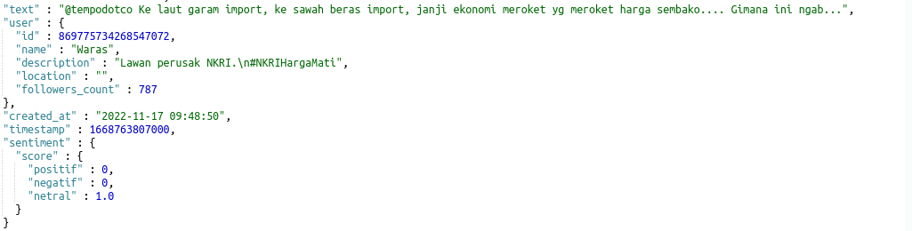
Hasil progress
Contoh Data :
Netral :

Slide 29
kesimpulan
Berdasar hasil diatas sentiment masyarakat terkait isu resesi adalah sebagai berikut (dijabarkan presentase nya). diharapkan penelitian ini dapat bermanfaat bagi para pembaca'

Slide 30
tERIMAKASIH

